Slide 1
Exercices page 99 (Livre Sésamath)

Slide 2
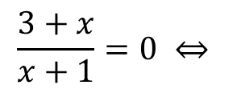
$$\frac{3+x}{x+1}=0 ⇔$$
$$3+x=0$$
$$et$$
$$x+1≠0$$
On détermine tout d'abord la (ou les) valeur(s) interdite(s).
$x+1=0 ⇔ x=−1$
: la valeur interdite est donc $−1$.
$$3+x=0$$
$$⇔ x=−3$$
(qui est différent de $−1$).
La solution de l'équation est $−3$.

Slide 3

$$\frac{2x+1}{x+5}−4=0 ⇔$$
$$\frac{2x+1}{x+5}−\frac{4(x+5)}{x+5}=0 ⇔$$
$$\frac{2x+1−4(x+5)}{x+5}=0$$
$$⇔\frac{2x+1−4x−20}{x+5}=0$$
$$⇔\frac{−2x−19}{x+5}=0$$
$$−2x−19=0$$
$$et$$
$$x+5≠0$$
On détermine tout d'abord la (ou les) valeur(s) interdite(s).
$x+5=0 ⇔ x=−5$
la valeur interdite est donc $−5$.
$$⇔ x=\frac{19}{−2}=−\frac{19}{2}$$
(qui est différent de $−5$).
$$−2x−19=0$$
$$⇔ −2x=19$$
La solution de l'équation est $−\frac{19}{2}$.

Slide 4
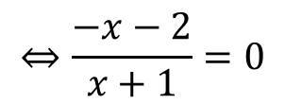
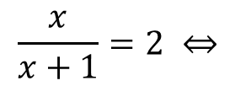

$$\frac{x}{x+1}=2 ⇔$$
$$\frac{x}{x+1}−2=0 ⇔$$
$$\frac{x}{x+1}−\frac{2(x+1)}{x+1}=0 ⇔$$
$$\frac{x−2(x+1)}{x+1}=0$$
$$⇔\frac{x−2x−2}{x+1}=0$$
$$⇔\frac{−x−2}{x+1}=0$$
$$−x−2=0$$
$$et$$
$$x+1≠0$$
On détermine tout d'abord la (ou les) valeur(s) interdite(s).
$x+1=0 ⇔ x=−1$
la valeur interdite est donc $−1$.
$$−x−2=0$$
$$⇔ −x=2$$
$$⇔ x=−2$$
(qui est différent de $−1$).
La solution de l'équation est $−1$.

Slide 5
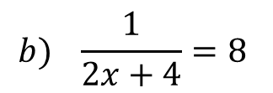
$$a) \frac{x+4}{x+2}−3=5$$
$$b) \frac{1}{2x+4}=8$$
$$\frac{x+4}{x+2}−3=5 ⇔$$
$$\frac{x+4}{x+2}−8=0 ⇔$$
$$\frac{x+4}{x+2}−\frac{8(x+2)}{x+2}=0 ⇔$$
$$\frac{x+4−8x−16}{x+2}=0$$
$$⇔ \frac{−7x−12}{x+2}=0$$
$$−7x−12=0$$
$$et$$
$$x+2≠0$$
On détermine tout d'abord la (ou les) valeur(s) interdite(s).
$x+2=0 ⇔ x=−2$
la valeur interdite est donc $−2$.
$$⇔ x=\frac{12}{−7}=−\frac{12}{7}$$
(qui est différent de $−2$).
$$−7x−12=0$$
$$⇔ −7x=12$$
La solution de l'équation est $−\frac{12}{7}$.

Slide 6

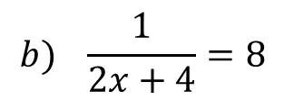
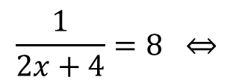
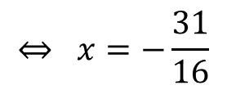
$$b) \frac{1}{2x+4}=8$$
Avec la seconde méthode
On détermine tout d'abord la (ou les) valeur(s) interdite(s).
$2x+4=0 ⇔ x=−2$
la valeur interdite est donc $−2$.
$$\frac{1}{2x+4}=8 ⇔$$
$$1=8(2x+4) ⇔$$
$$1=16x+32 ⇔$$
$$⇔ x=−\frac{31}{16}$$
(qui est différent de $−2$).
$$⇔ −31=16x$$
$$−\frac{31}{16}$$
La solution de l'équation est

Slide 8
$$a) \frac{1}{x}=4 ⇔ x=\frac{1}{4}$$
$$b) \frac{1}{x}=−1 ⇔ x=\frac{1}{−1}=−1$$
$$c) \frac{1}{x}=10 ⇔ x=\frac{1}{10}$$
$$d) \frac{1}{x}=\frac{1}{3} ⇔ x=3$$
$$e) \frac{1}{x}=0 est impossible$$
$$f) \frac{1}{x}=−\frac{1}{5} ⇔ x=−5$$

